Slide 1





Giáo án biên soạn bởi Kim Dung 0336032445 https://www.facebook.com/phamkimdung25/ .
Chỉ được phép chia sẻ bởi chủ sở hữu.
Tuần 12 – Tiết 2:
ỨNG PHÓ VỚI THIÊN TAI
(tiếp)
GIÁO VIÊN:
Notes:
Giáo án biên soạn bởi Kim Dung 0336032445 https://www.facebook.com/phamkimdung25/ .
Chỉ được phép chia sẻ bởi chủ sở hữu.

Slide 2

Giáo án biên soạn bởi Kim Dung 0336032445 https://www.facebook.com/phamkimdung25/ .
Chỉ được phép chia sẻ bởi chủ sở hữu.
THỰC HÀNH
Notes:
Giáo án biên soạn bởi Kim Dung 0336032445 https://www.facebook.com/phamkimdung25/ .
Chỉ được phép chia sẻ bởi chủ sở hữu.

Slide 3

Giáo án biên soạn bởi Kim Dung 0336032445 https://www.facebook.com/phamkimdung25/ .
Chỉ được phép chia sẻ bởi chủ sở hữu.
1
TRÒ CHƠI
ỨNG PHÓ VỚI THIÊN TAI
Notes:
Giáo án biên soạn bởi Kim Dung 0336032445 https://www.facebook.com/phamkimdung25/ .
Chỉ được phép chia sẻ bởi chủ sở hữu.

Slide 4



Giáo án biên soạn bởi Kim Dung 0336032445 https://www.facebook.com/phamkimdung25/ .
Chỉ được phép chia sẻ bởi chủ sở hữu.
Sau phần giới thiệu của 4 đội, quản trò nêu lần lượt từng câu hỏi về thiên tai và cách tự bảo vệ bản thân trong một số tình huống nguy hiểm do thiên tai.
Lập 4 đội chơi, mỗi đội có 4 - 5 HS và cử một HS làm quản trò, hai HS làm trọng tài. Các đội chơi đứng vào vị trí được chỉ định, hội ý để đặt tên cho nhóm mình (ví dụ: đội Sông Hương, đội Sông Hồng,...) và cách giới thiệu đội mình.
1
Sau phần giới thiệu của 4 đội, quản trò nêu lần lượt từng câu hỏi về thiên tai và cách tự bảo vệ bản thân trong một số tình huống nguy hiểm do thiên tai.
2
LUẬT CHƠI
Mỗi câu hỏi có 3 phương án trả lời. Đội chơi chọn đáp án đúng. Khi có hiệu lệnh “Bắt đầu”, đội nào giơ tay nhanh nhất, đội đó giành quyền trả lời. Nếu trả lời án đúng, được 10 điểm. Trả lời sai, không được điểm và đội giơ tay nhanh thứ hai được quyền trả lời.
3
Notes:
Giáo án biên soạn bởi Kim Dung 0336032445 https://www.facebook.com/phamkimdung25/ .
Chỉ được phép chia sẻ bởi chủ sở hữu.

Slide 5

Giáo án biên soạn bởi Kim Dung 0336032445 https://www.facebook.com/phamkimdung25/ .
Chỉ được phép chia sẻ bởi chủ sở hữu.
Những điều em rút ra được sau khi tham gia trò chơi và cảm xúc của em
Notes:
Giáo án biên soạn bởi Kim Dung 0336032445 https://www.facebook.com/phamkimdung25/ .
Chỉ được phép chia sẻ bởi chủ sở hữu.

Slide 6
Giáo án biên soạn bởi Kim Dung 0336032445 https://www.facebook.com/phamkimdung25/ .
Chỉ được phép chia sẻ bởi chủ sở hữu.
2
XỬ LÍ TÌNH HUỐNG
ỨNG PHÓ VỚI THIÊN TAI
Notes:
Giáo án biên soạn bởi Kim Dung 0336032445 https://www.facebook.com/phamkimdung25/ .
Chỉ được phép chia sẻ bởi chủ sở hữu.

Slide 7
Giáo án biên soạn bởi Kim Dung 0336032445 https://www.facebook.com/phamkimdung25/ .
Chỉ được phép chia sẻ bởi chủ sở hữu.
Tình huống 1: Hằng ngày, Mai phải đạp xe qua một cánh đồng để tới trường. Chiều nay, trong lúc đang đi học về, bất ngờ một cơn dông sét xảy ra, kèm theo mưa to, gió lớn.
Nếu là Mai, em cần làm gì để tự bảo vệ bản thân?
Tình huống 2: Pao và các bạn đang trên đường đi học về, bông nhiên trời do mưa to, làm nước lũ ở đập tràn mà Pao phải đi qua dâng lên nhanh và chảy xiết. Một số bạn bảo Pao lội qua đập tràn về nhà kẻo tối. Nếu là Pao, em sẽ làm gì?
Tình huống 3: Nhà Hà ở sát chân núi đất. Suốt tuần, mưa to tầm tã không dứt khiến núi có nguy cơ bị sạt lở. Nếu là Hà, em sẽ cùng gia đình làm gì?
Notes:
Giáo án biên soạn bởi Kim Dung 0336032445 https://www.facebook.com/phamkimdung25/ .
Chỉ được phép chia sẻ bởi chủ sở hữu.

Slide 8
Giáo án biên soạn bởi Kim Dung 0336032445 https://www.facebook.com/phamkimdung25/ .
Chỉ được phép chia sẻ bởi chủ sở hữu.
VẬN DỤNG
Notes:
Giáo án biên soạn bởi Kim Dung 0336032445 https://www.facebook.com/phamkimdung25/ .
Chỉ được phép chia sẻ bởi chủ sở hữu.

Slide 9
Giáo án biên soạn bởi Kim Dung 0336032445 https://www.facebook.com/phamkimdung25/ .
Chỉ được phép chia sẻ bởi chủ sở hữu.
Tham gia và vận động, tuyên truyền, hướng dẫn mọi người rèn luyện kĩ năng ứng phó với thiên tai hay xảy ra tại địa phương.
Cùng các bạn kiểm tra khu vực quanh trường nhằm phát hiện những nơi không an toàn khi có thiên tai (như: ao, hồ xung quanh không có rào chắn; nắp cống, nắp hố ga bị vỡ...). Sau đó thực hiện một số việc để đảm bảo an toàn khi bị ngập lụt, như: lấp hoặc làm nắp đậy hố, làm rào chắn xung quanh ao, hồ,...
Tham gia diễn tập tình huống xảy ra lũ lụt, động đất (nếu nhà trường hoặc địa phương có điều kiện tổ chức diễn tập).
Notes:
Giáo án biên soạn bởi Kim Dung 0336032445 https://www.facebook.com/phamkimdung25/ .
Chỉ được phép chia sẻ bởi chủ sở hữu.

Slide 10
Giáo án biên soạn bởi Kim Dung 0336032445 https://www.facebook.com/phamkimdung25/ .
Chỉ được phép chia sẻ bởi chủ sở hữu.
ĐÁNH GIÁ CUỐI
CHỦ ĐỀ 3
Notes:
Giáo án biên soạn bởi Kim Dung 0336032445 https://www.facebook.com/phamkimdung25/ .
Chỉ được phép chia sẻ bởi chủ sở hữu.

Slide 11
Giáo án biên soạn bởi Kim Dung 0336032445 https://www.facebook.com/phamkimdung25/ .
Chỉ được phép chia sẻ bởi chủ sở hữu.
TẠM BIỆT !
Notes:
Giáo án biên soạn bởi Kim Dung 0336032445 https://www.facebook.com/phamkimdung25/ .
Chỉ được phép chia sẻ bởi chủ sở hữu.

Slide 12
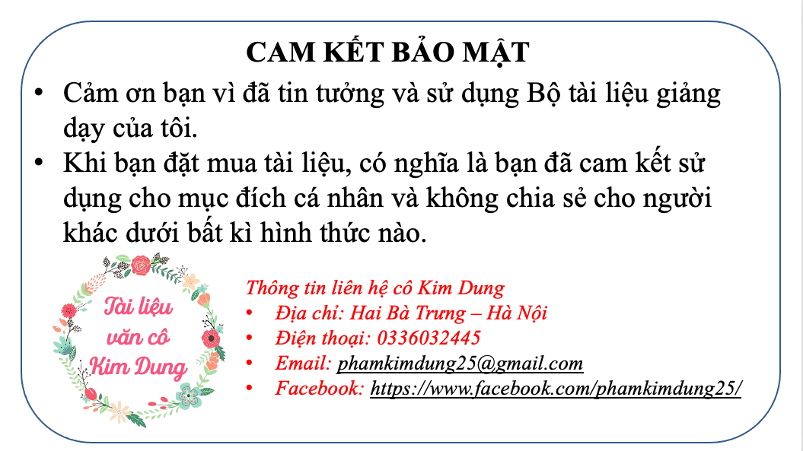
Giáo án biên soạn bởi Kim Dung 0336032445 https://www.facebook.com/phamkimdung25/ .
Chỉ được phép chia sẻ bởi chủ sở hữu.

